Slide 1
Edward Munch
Löten (Norvegia) 1863- Ekely 844

Slide 2
La formazione…
Frequenta un Istituto tecnico;
Poi la Scuola Reale di Belle Arti di Oslo
Fa parte di un gruppo antiborrghese, «Christiania Boemia».

Slide 3
Soggiorni e viaggi
In Francia, Italia, Germania e Noervegia: entra in contatto con gli Impressionisti.

Slide 4
Vita privata e scelte…
Colpito da una malattia nervosa;
Predilige pitture murali;
La profonda crisi che lo circondava ha segnato la sua pittura e i suoi soggetti.

Slide 5
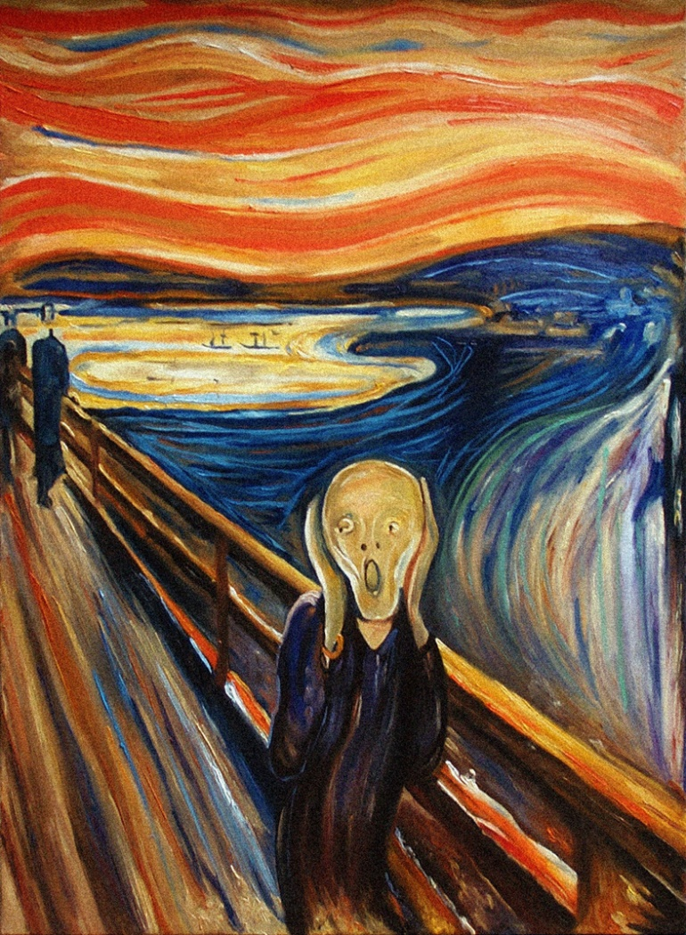
L’urlo, 1893, tempera su tavola, 83,5x66cm, Oslo, Kommunes Kunstsamlinger.
L’urlo è il titolo di questo quadro che esprime una forte denuncia di un «mal di vivere» in una società difficile.
Il personaggio appare come una sagoma, vestito di lutto con il volto cadaverico, molto simile ad un teschio, con le mani poggiate sulle orecchie come per tapparle dal troppo male udito. La bocca spalancata è simbolo di un urlo di disperazione.
Sullo sfondo due personaggi in lontananza esprimono benissimo il distacco e l’insensibilità della società.
Il cielo e il fiume sembrano mossi da un vortice di energie e i colori sono freddi e simboleggiano nell’ondulazione delle pennellate una natura che è sensibile alla sofferenza umana e soffre insieme ad essa.
I colori della natura sono ripresi sulla strada e sulla ringhiera, quasi ad indicare una compenetrazione dei piani; anche questo indica una natura madre che vuole entrare nella vita sociale per sostenere l’uomo, ma non riesce a fare altro che condividere il suo dolore.

Slide 6
Di ©Tiziana Mazzaglia
Se ne vieta ogni tipo di copia e di diffusione.

